Slide 1


Slide 2

RAPID EXPRESS
Future of People Analytics
Notes:
Hoy presentamos cómo la IA y el análisis biopsicosocial nos permiten pasar de una gestión de RRHH reactiva a una estrategia proactiva basada en evidencia científica.

Slide 3
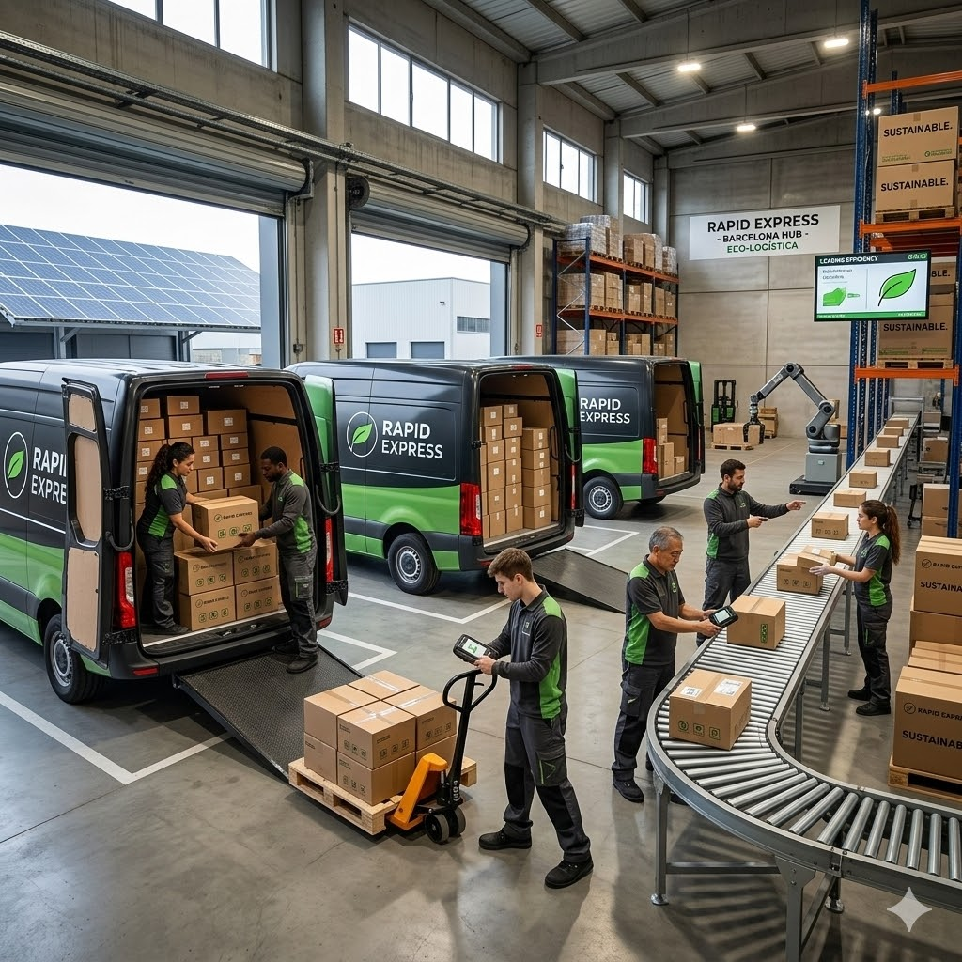
AGENDA
01
02
03
04
OBJETIVOS
METODOLOGIA
ANÁLISIS
CONCLUSIÓN

Slide 4
136 talentos, un mismo compromiso: en Rapid Express cuidamos a las personas que mueven cada entrega.
Notes:
No usamos simples promedios. Nuestra plataforma Streamlit procesa variables no lineales, permitiendo una detección de riesgos balanceada que compensa la baja frecuencia de fallos disciplinarios.

Slide 5

OBJETIVOS
01
Optimización del Talento y Desempeño: Identificar los rasgos clave asociados al éxito operativo para perfeccionar los procesos de selección, capacitación y retención, diseñar capacitaciones a medida y fortalecer las políticas de retención del talento de alto impacto.
Gestión Proactiva del Bienestar y Absentismo: Analizar las variables personales y laborales que derivan en ausencias para implementar políticas preventivas, mitigar perfiles de riesgo y mejorar la salud organizacional de forma proactiva.

Slide 6
Optimización del Talento y Desempeño: Identificar los rasgos clave asociados al éxito operativo para perfeccionar los procesos de selección, capacitación y retención, diseñar capacitaciones a medida y fortalecer las políticas de retención del talento de alto impacto.

Slide 7
METODOLOGIA
Auditoría de Correlación (Exploratory Data Analysis)
Motores de Validación Estadística (Statistical Testing)
Entrenamiento (Machine Learning)
Validación de Fiabilidad (Model Metrics)
Despliegue de Herramientas (Actionable Insights)
Estrategia de Bienestar
Notes:
Nuestra metodología de Random Forest y validación estadística no solo nos ha servido para analizar el pasado, sino para construir una herramienta de auditoría objetiva. Gracias a este rigor, podemos concluir con seguridad que factores como la distancia y el IMC son los verdaderos motores de nuestra eficiencia, permitiéndonos diseñar estrategias de selección y retención con un impacto real garantizado.

Slide 8
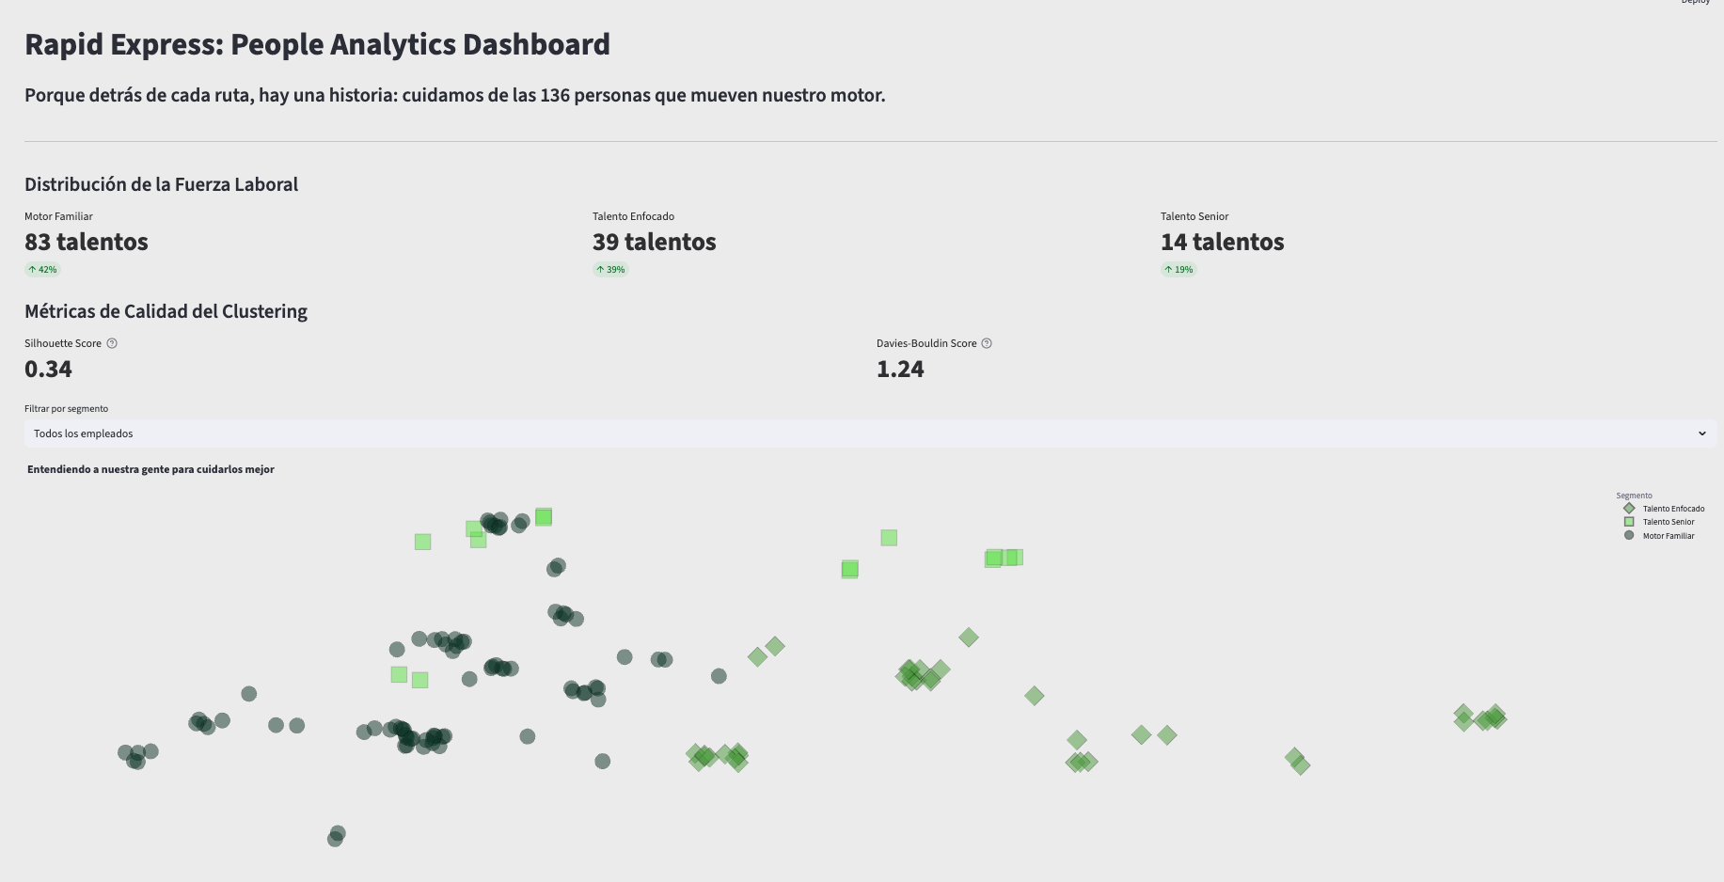
Datos que trazan mejores rutas
Accede a nuestro People Analytics Dashboard y descubre el potencial de nuestros 136 talentos.
talentvision.streamlit.app

Slide 9
Pilar Logístico y Operativo
Factor Clave: Distancia Domicilio-Trabajo
La cercanía es el motor principal del rendimiento individual.
Notes:
La logística empieza en la casa del trabajador. Hemos comprobado que el tiempo de desplazamiento es el mayor predictor de fatiga y caída en el 'Hit Target'.

Slide 10
Pilar Logístico y Operativo
Pilar Biopsicosocial: madurez y bienestar físico
Factor Clave: Distancia Domicilio-Trabajo
La cercanía es el motor principal del rendimiento individual.
Factor Clave: Salud Física (IMC)
El estado físico es un predictor directo de la disciplina y la productividad sostenida.
Notes:
La logística empieza en la casa del trabajador. Hemos comprobado que el tiempo de desplazamiento es el mayor predictor de fatiga y caída en el 'Hit Target'.

Slide 11
Pilar Logístico y Operativo
Pilar Biopsicosocial: madurez y bienestar físico
Pilar de Experiencia: el papel de la antigüedad
Factor Clave: Distancia Domicilio-Trabajo
La cercanía es el motor principal del rendimiento individual.
Factor Clave: Salud Física (IMC)
El estado físico es un predictor directo de la disciplina y la productividad sostenida.
Métrica Clave: Edad y Antigüedad
La experiencia actúa como un multiplicador de eficiencia. A mayor edad/antigüedad, mejor gestión del estrés y cumplimiento de rutas.
Notes:
La logística empieza en la casa del trabajador. Hemos comprobado que el tiempo de desplazamiento es el mayor predictor de fatiga y caída en el 'Hit Target'.

Slide 12
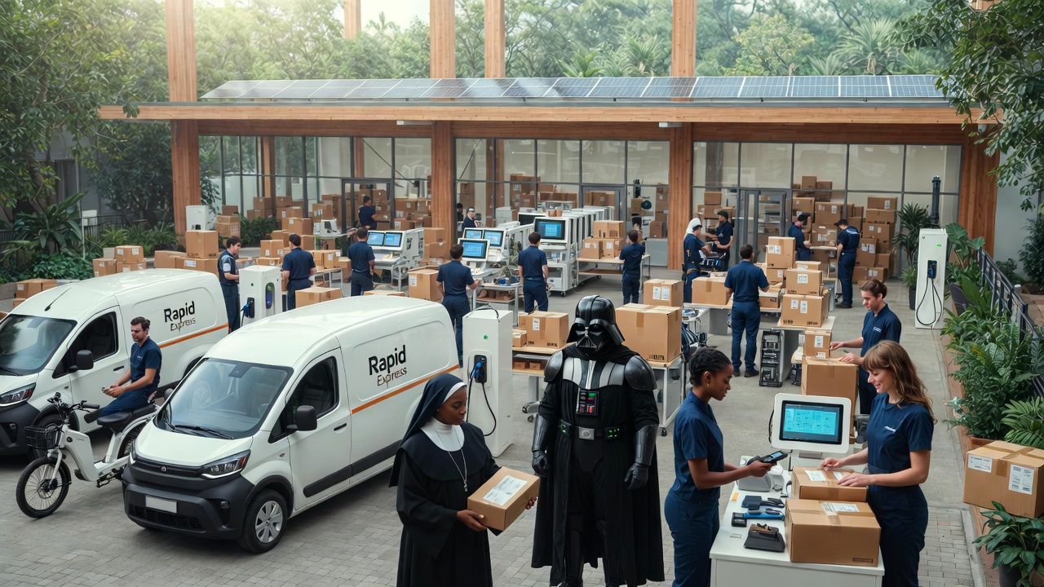

Slide 13
Bienestar Físico
Próximidad Logística
Experiencia
Éxito Operativo
+
x
=

Slide 14
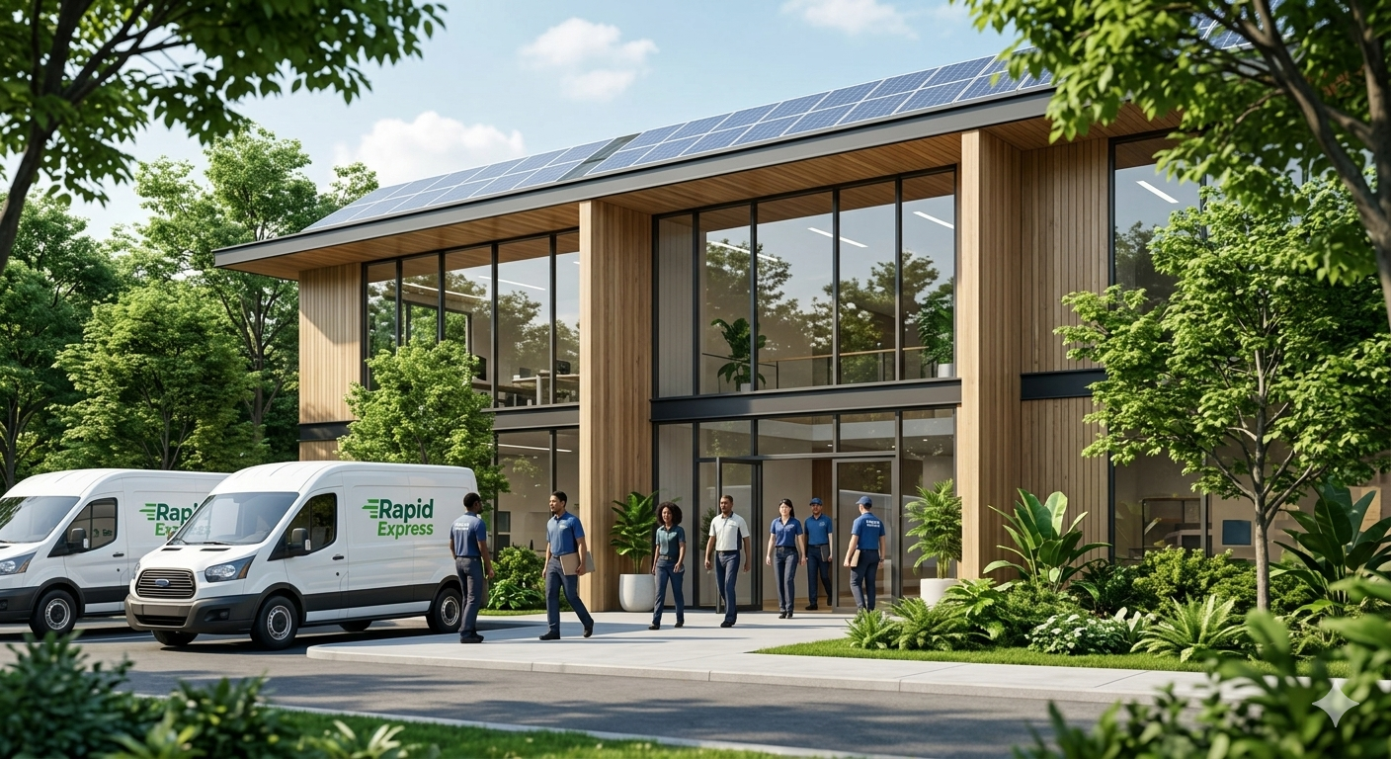

Slide 15
Selección
Retención
Capacitación

Slide 16
Selección
Retención
Capacitación

Slide 17
Prioridad Logística
Distancia al trabajo = principal predictor del rendimiento
Candidatos que vivan en un radio de acción óptimo
RRHH + Operaciones
Mapas de calor de las zonas de mayor demanda para priorizar candidatos que residan en nodos logísticos clave.

Slide 18
Menos peso a los títulos
Educación = baja influencia en el desempeño
Selección centrada en competencias prácticas, disponibilidad y condición física con pruebas prácticas o entrevistas conductuales

Slide 19
Selección
Retención
Capacitación

Slide 20
Flexibilidad frente a la distancia
Reconocimiento a la Antigüedad
Vivir lejos afecta al rendimiento
Ofrecer mayor flexibilidad a nuestros talentos.
Antigüedad influye positivamente en la disciplina
Planes que reconozcan y premien la permanencia en la empresa

Slide 21
Selección
Retención
Capacitación

Slide 22
Programas de Desarrollo y Bienestar
IMC muy significativo en rendimiento y disciplina
Invertir en bienestar físico de los empleados
RRHH + Prevención Riesgos laborales
Desarrollar programas orientados a la ergonomía, hábitos saludables, actividad física y prevención de lesiones.

Slide 23
Capacitación en Autogestión
Edad: Más jóvenes = - Disciplina
Diseño de programas formativos
RRHH + Formación y desarrollo
Ayuda a optimizar la planificación de rutas, mejorar autonomía y reforzar compromiso con los objetivos de la empresa.

Slide 24
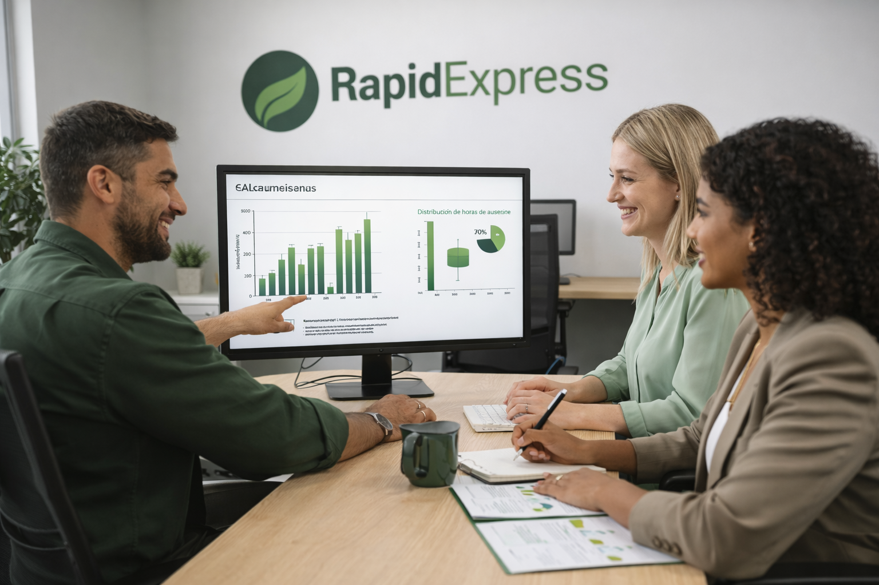

Slide 25

Conclusión:
Un futuro operativo más sostenible
Cuando la gestión del talento se basa en evidencia, las decisiones de selección, desarrollo y retención se convierten en un motor de rendimiento operativo.
Outcome: Una fuerza laboral más sana, comprometida y eficiente.
Notes:
En conclusión: estos datos nos permiten crear un entorno donde el empleado rinde más porque su contexto (salud y distancia) se lo permite. Es el camino hacia una ventaja competitiva real y humana.

Slide 26
Patrones de ausentismo y eficiencia en RapidExpress
Consultas médicas
Julio
34,8%
96,3%
Mes pico de ausencias
Principal motivo
Eficiencia operativa
Tasa de asistencia
Notes:
La logística empieza en la casa del trabajador. Hemos comprobado que el tiempo de desplazamiento es el mayor predictor de fatiga y caída en el 'Hit Target'.

Slide 27
Gestión Proactiva del Bienestar y Absentismo: Analizar las variables personales y laborales que derivan en ausencias para implementar políticas preventivas, mitigar perfiles de riesgo y mejorar la salud organizacional de forma proactiva.

Slide 28
METODOLOGIA
Auditoría de Correlación (Exploratory Data Analysis)
Preparación de datos
(Data Preprocessing)
Entrenamiento (Machine Learning)
Despliegue de herramientas
(Actionable Insights)
Validación de Fiabilidad (Model Metrics)
Recomendaciones (HHRR Strategy)

Slide 29
Clasificación del absentismo
BAJO 0 - 4 horas 59.9% 483 casos del total
MEDIO 5 - 16 horas 33.6% 271 casos del total
ALTO > 16 horas 6.5% 52 casos del total

Slide 30
Variables del modelo
VARIABLES PERSONALES
Age Body_mass_index Son Pet Social_drinker Social smoker
VARIABLES LABORALES
Distance_Residence_Work Service_time Work_load_Average_day

Slide 31
Variables significativas (p < 0.05)
Solo 3 de 10 variables presentan asociación estadísticamente significativa con el absentismo alto
 | Social_drinker Aumenta el riesgo de absentismo alto | Coef: 1.546 | p = 0.001
 | Work_load_Average_day Aumenta el riesgo de absentismo alto | Coef: 0.008 | p = 0.019
 | Distance_Residence_Work Reduce el riesgo de absentismo alto | Coef: -0.039 | p = 0.002

Slide 32
Perfil de riesgo
PERFIL DE EMPLEADO DE RIESGO
✓ Bebedor social ✓ Alta carga de trabajo diaria ✓ Vive cerca del trabajo
IMPACTO REAL
Tasa absentismo alto en el perfil de riesgo: 18% vs 6.5% en el dataset 3× más probabilidad de absentismo alto
85
empleados

Slide 33
Evaluación del modelo
MODELO ORIGINAL
0% detección absentismo alto El modelo no detecta ningún caso de absentismo alto por el desbalance de clases (52 vs 483) Accuracy: 66%
MODELO BALANCED
50% detección absentismo alto Detecta 5 de 10 casos reales de alto. RRHH puede filtrar las falsas alarmas con criterio humano Accuracy: 50%

Slide 34


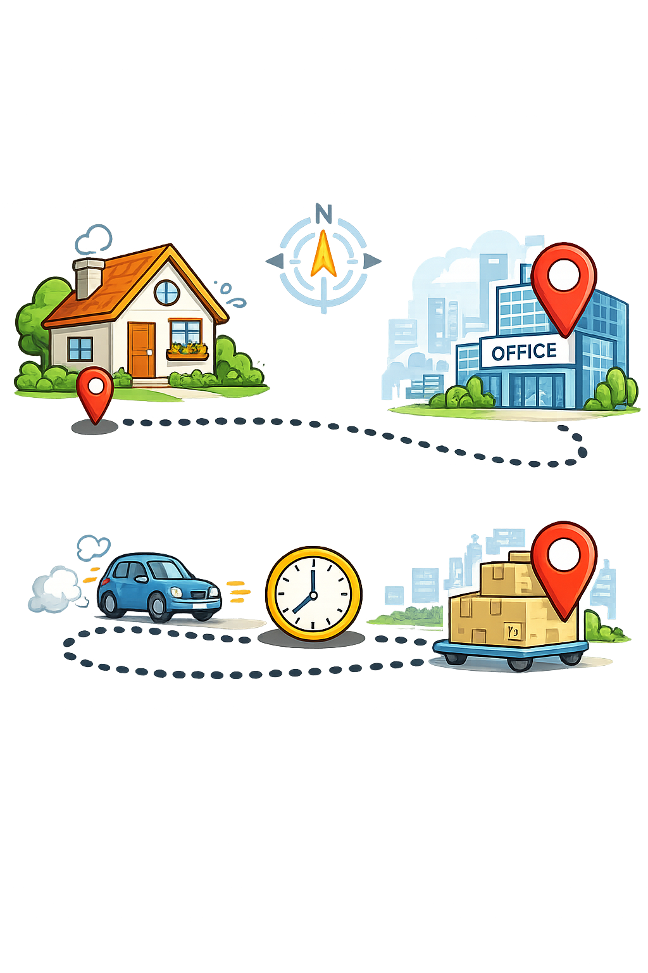

Conclusiones
 | Social_drinker muestra la asociación más fuerte con el absentismo alto (coef. 1.546, p=0.001). Los bebedores sociales tienen casi 3× más probabilidad de absentismo alto.
 | Work_load_Average_day presenta relación significativa (p=0.019). Los empleados con alta carga tienen el doble de tasa de absentismo alto.
 | Distance_Residence_Work tiene efecto negativo (p=0.002). Los empleados que viven cerca presentan más absentismo alto, posiblemente por menor coste percibido de ausentarse.
 | El perfil de riesgo combina los 3 factores: 85 empleados identificados con una tasa de absentismo alto del 18%, frente al 6.5% del dataset.

Slide 35
Propuestas de mejora
Acciones recomendadas para RRHH a partir de los resultados.
Programas de bienestar Sesiones de concienciación sobre consumo de alcohol y acceso a apoyo psicológico confidencial.
Revisión de carga de trabajo Redistribución de tareas en departamentos con sobrecarga y rotación en períodos de alta demanda.
Flexibilidad organizativa Rotación de rutas y ajuste de turnos para empleados con perfil de riesgo, reduciendo la presión diaria.
Mejoras futuras del modelo Aplicar class_weight balanced, incorporar variables de turno y departamento, validar umbrales con RRHH.

Slide 36

Notes:
No usamos simples promedios. Nuestra plataforma Streamlit procesa variables no lineales, permitiendo una detección de riesgos balanceada que compensa la baja frecuencia de fallos disciplinarios.

Slide 37
Help & support icons
Avatar icons

Slide 38
Creative process icons
Performing arts icons

Slide 39
Nature icons

Slide 40
SEO & marketing icons

